Slide 1
Visualización Científica y Analítica de Datos
Lorena recalde Ph.D.
Escuela Politécnica Nacional
Programa de Maestría
2019-B

Slide 2
Contenido de este curso
Lu | 23 | Warming up sesion: Gephi para crear y visualizar grafos | Ch1. Introducción
Mar | 24 | Qué es la visualización y porqué es importante | Ch1. Introducción
Mi | 25 | Efectividad de una representación visual | Ch1. Introducción
Ju | 26 | Ejemplos de varias visualizaciones | Ch1. Introducción
Lu | 30 | La carga cognitiva | Ch2. Aspectos cognitivos
Mar | 1 | Reordenando elementos | Ch2. Aspectos cognitivos
Mi | 2 | Atención y memoria | Ch2. Aspectos cognitivos
Ju | 3 | Tamaño y color | Ch2. Aspectos cognitivos
Lu | 7 | Datos, tipos y representaciones visuales PRUEBA | Ch3. Temas avanzados en Visualización
Mar | 8 | Árboles, Grids, y otros | Ch3. Temas avanzados en Visualización
Mi | 9 | Abstracción de una tarea | Ch3. Temas avanzados en Visualización
Ju | 10 | Narración de una historia y repetición | Ch3. Temas avanzados en Visualización
Lu | 14 | Pensando como un diseñador | Ch4. El componente de diseño
Mar | 15 | Modelos visuales | Ch4. El componente de diseño
Mi | 16 | Presentación de Proyectos
Ju | 17 | Examen

Slide 3
SEMANA 4, Ch3
Aspectos Cognitivos
Datos, tipos y representaciones visuales
Árboles, Grids, y otros
Abstracción de una tarea
Narración de una historia y repetición

Slide 4
Introducción
La figura 2.1 muestra los tipos abstractos de lo que se puede visualizar.
Los cuatro tipos básicos de conjuntos de datos son tablas, redes, campos y geometría.
Otras posibles colecciones de elementos incluyen grupos, conjuntos y listas.
Estos conjuntos de datos están formados por diferentes combinaciones de los cinco tipos de datos: elementos, atributos, enlaces, posiciones y cuadrículas (Grids).
Para cualquiera de estos tipos de conjuntos de datos, el conjunto de datos completo podría estar disponible inmediatamente en forma de archivo estático, o podrían ser datos dinámicos procesados gradualmente en forma de una secuencia.

Slide 5
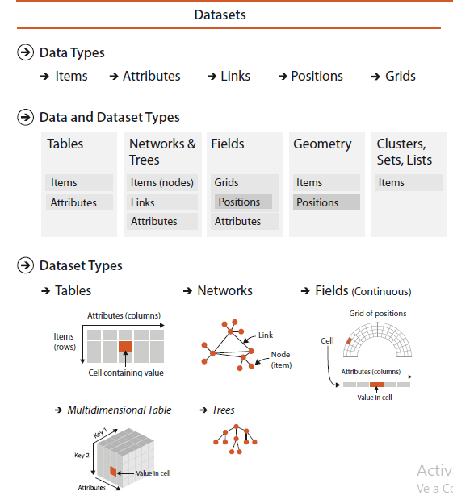
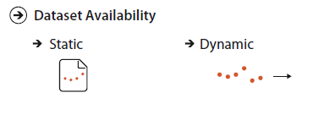
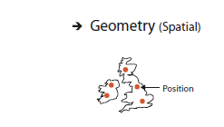
Figure 2.1. What can be visualized: data, datasets, and attributes.

Slide 6
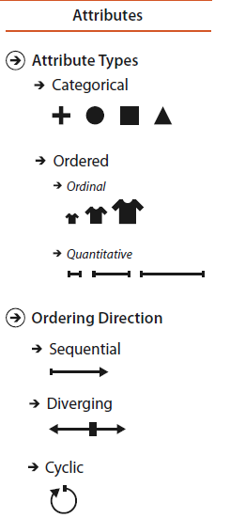
Introducción
El tipo de un atributo puede ser categórico u ordenado, con una división adicional en ordinal y cuantitativo.
La dirección de orden de los atributos puede ser secuencial, divergente o cíclica.

Slide 7
Introducción
Muchos aspectos del diseño visual dependen del tipo de datos que tiene a su disposición:
¿Qué tipo de datos le dan? ¿Qué información puede deducir de los datos, en comparación con los detalles que se le debe decir explícitamente? ¿Qué conceptos de alto nivel le permitirán dividir los conjuntos de datos en partes generales y útiles?
Suponga que ve los siguientes datos:
14, 2.6, 30, 30, 15, 100001
¿Qué significa esta secuencia de seis números? Es posible que aún no pueda saberlo, sin más información sobre cómo interpretar cada número.

Slide 8
Introducción
14, 2.6, 30, 30, 15, 100001
¿Son ubicaciones para dos puntos alejados entre sí en un espacio tridimensional, 14, 2.6, 30 y 30, 15, 100001?
¿Están dos puntos más cerca uno del otro en un espacio bidimensional, 14, 2.6 y 30, 30, con el quinto número significa que hay 15 enlaces entre estos dos puntos y el sexto número asigna el peso de "100001" a ese enlace?

Slide 9
Introducción
Del mismo modo, suponga que ve los siguientes datos:
Albahaca, 7, S, Pera
Estos números y palabras podrían tener muchos significados posibles. Tal vez un envío de alimentos ha llegado en condiciones satisfactorias el séptimo día del mes, que contiene albahaca y peras.
Tal vez el servicio de remoción de nieve de Pear (Pera) Creek Limited haya limpiado 7 pulgadas de nieve en el vecindario de Basil (Albahaca) Point de la ciudad.
Tal vez la rata de laboratorio llamada Albahaca ha hecho siete intentos para encontrar su camino a través de la sección sur del laberinto, atraída por el aroma de la comida de recompensa para esta prueba, una Pera.

Slide 10
Introducción
Para ir más allá de las conjeturas, debe conocer dos datos transversales sobre estos términos: su semántica y sus tipos.
La semántica de los datos es su significado en el mundo real. Por ejemplo, ¿una palabra representa un primer nombre de una persona, o es la versión abreviada del nombre de una compañía donde se puede buscar el nombre completo en una lista externa, o es una ciudad, o es una fruta?
¿Un número representa un día del mes, o una edad, o una medida de altura, o un código único para una persona específica, o un código postal para un vecindario, o una posición en el espacio?

Slide 11
Introducción
El tipo de datos es su interpretación estructural o matemática.
A nivel de datos, ¿qué tipo de cosas son: un elemento, un enlace, un atributo?
A nivel de conjunto de datos, ¿cómo se combinan estos tipos de datos en una estructura más grande: una tabla, un árbol, un campo de valores muestreados?
A nivel de atributo, ¿qué tipos de operaciones matemáticas son significativas? Por ejemplo, si un número representa un recuento de cajas de detergente, entonces su tipo es una cantidad, y sumar dos de esos números tiene sentido. Si el número representa un código postal, entonces su tipo es un código en lugar de una cantidad; es simplemente el nombre de una categoría que resulta ser un número en lugar de un nombre textual. Agregar dos de estos números juntos no tiene sentido.

Slide 12
Introducción
La Tabla 2.1 muestra varias líneas más del mismo conjunto de datos.
Esta tabla de ejemplo simple es pequeña, con solo nueve filas y cuatro columnas.
La semántica exacta debe ser proporcionada por el creador del conjunto de datos.
Se especifican los títulos de las columnas.
En este caso, cada persona tiene un identificador único, un nombre, una edad, una talla de camisa y una fruta favorita.

Slide 13
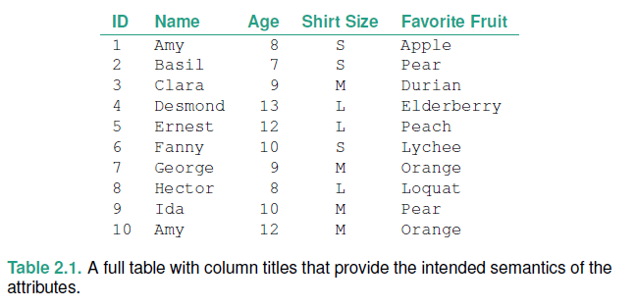
Figure 2.1. What can be visualized: data, datasets, and attributes.

Slide 14
Introducción
A veces, los tipos y la semántica se pueden inferir correctamente simplemente observando la sintaxis de un archivo de datos o los nombres de las variables dentro de él, pero a menudo se deben proporcionar junto con el conjunto de datos para que se interprete correctamente.
A veces, este tipo de información adicional se denomina metadatos.
La clasificación a continuación presenta una forma de pensar sobre el conjunto de datos y los tipos de atributos y la semántica de una manera que es lo suficientemente general como para cubrir los casos interesantes en visualización, pero lo suficientemente específica como para ser útil para guiar las elecciones de diseño en los niveles de abstracción.

Slide 15
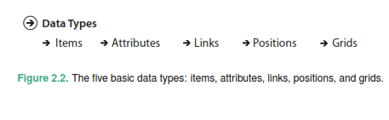
Data Types
La Figura 2.2 muestra los cinco tipos de datos básicos: elementos, atributos, enlaces, posiciones y grids o cuadrículas.
Un atributo es alguna propiedad específica que se puede medir, observar o registrar. * Por ejemplo, los atributos pueden ser salario, precio, número de ventas, niveles de proteínas o temperatura. Los sinónimos de atributo son: variables y dimensión de datos.

Slide 16
Introducción
Un elemento es una entidad individual que es discreta, como una fila en una tabla simple o un nodo en una red.
Por ejemplo, los elementos pueden ser personas, acciones, cafeterías, genes o ciudades.
Un enlace es una relación entre elementos, generalmente dentro de una red.
Una cuadrícula especifica la estrategia para muestrear datos continuos en términos de relaciones geométricas y topológicas entre sus celdas.
Una posición son datos espaciales, que proporcionan una ubicación en un espacio bidimensional (2D) o tridimensional (3D). Por ejemplo, una posición puede ser un par de latitud y longitud que describe una ubicación en la superficie de la Tierra o tres números que especifican una ubicación dentro de la región del espacio medida por un escáner médico.

Slide 17
Dataset Types
Un conjunto de datos es cualquier recopilación de información que es el objetivo del análisis. Los cuatro tipos básicos de conjuntos de datos son tablas, redes, campos y geometría.
Otras formas de agrupar elementos incluyen grupos (clusters), conjuntos y listas. En situaciones del mundo real, las combinaciones complejas de estos tipos básicos son comunes.
La Figura 2.3 muestra que estos tipos de conjuntos de datos básicos surgen de combinaciones de los tipos de datos de elementos, atributos, enlaces, posiciones y cuadrículas.

Slide 18
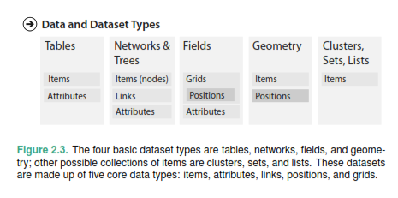
Dataset Types
Figure 2.1. What can be visualized: data, datasets, and attributes.

Slide 19
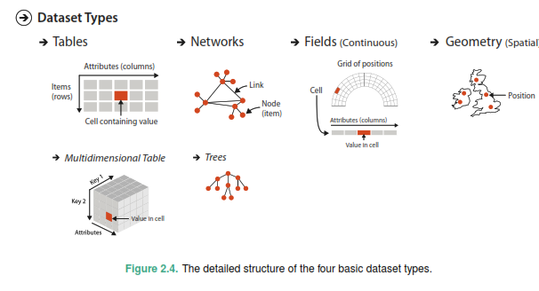
Dataset Types
La Figura 2.4 muestra la estructura interna de los cuatro tipos de conjuntos de datos básicos en detalle.

Slide 20
Attribute Types
La Figura 2.7 muestra los tipos de atributos.
La principal distinción es entre categórico y ordenado.
Dentro del tipo ordenado hay una diferenciación adicional entre ordinal versus cuantitativo.
Los datos ordenados pueden variar secuencialmente de un valor mínimo a un valor máximo, o pueden divergir en ambas direcciones desde un punto cero en el medio de un rango, o los valores pueden ajustarse en un ciclo.
Además, los atributos pueden tener una estructura jerárquica.

Slide 21
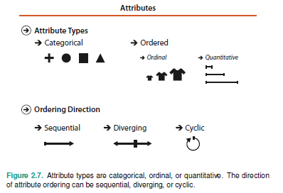
Attribute Types

Slide 22
Attribute Types
Categórico
El tipo de datos categórico, como las frutas favoritas o los nombres, no tiene un orden implícito, pero a menudo tiene una estructura jerárquica.
Las categorías solo pueden distinguir si dos cosas son iguales (manzanas) o diferentes (manzanas versus naranjas).
Por supuesto, cualquier ordenamiento externo arbitrario puede imponerse sobre datos categóricos. La fruta podría ordenarse alfabéticamente según su nombre o por su precio, pero solo si esa información auxiliar estuviera disponible. Sin embargo, estos ordenamientos no están implícitos en el atributo en sí, como lo están con los datos cuantitativos u ordenados.
Otros ejemplos de atributos categóricos son géneros de películas, tipos de archivos y nombres de ciudades.
Un sinónimo de categórico es nominal.

Slide 23
Attribute Types
Ordenado: ordinal y cuantitativo
Todos los datos ordenados tienen un orden implícito, a diferencia de los datos categóricos no ordenados.
Este tipo puede subdividirse aún más. Con datos ordinales, como el tamaño de la camisa, no podemos hacer aritmética completa, pero hay un orden bien definido. Por ejemplo, grande menos medio no es un concepto significativo, pero sabemos que el medio se encuentra entre pequeño y grande.
Los Rankings son otro tipo de datos ordinales. Por ejemplo, las listas de las diez mejores películas o alineaciones iniciales para torneos deportivos, según el rendimiento anterior.

Slide 24
Attribute Types
Un subconjunto de datos ordenados son datos cuantitativos, es decir, una medición de magnitud que soporta la comparación aritmética.
Por ejemplo, la cantidad de 68 pulgadas menos 42 pulgadas es un concepto significativo, y se puede calcular la respuesta de 26 pulgadas.
Otros ejemplos de datos cuantitativos son la altura, el peso, la temperatura, el precio de las acciones, el número de llamadas a funciones en un programa y el número de bebidas vendidas en una cafetería en un día.
Tanto los números enteros como los números reales son datos cuantitativos.

Slide 25
Attribute Types
Secuencial versus divergente
Los datos ordenados pueden ser secuenciales, donde hay un rango homogéneo de un valor mínimo a un valor máximo, o divergentes, que se puede deconstruir en dos secuencias que apuntan en direcciones opuestas que se encuentran en un punto cero común.
Por ejemplo, un conjunto de datos de altura de montaña es secuencial, cuando se mide desde un punto mínimo del nivel del mar hasta un punto máximo del Monte Everest.
Un conjunto de datos batimétricos también es secuencial, con el nivel del mar en un extremo y el punto más bajo en el fondo del océano en el otro.
Un conjunto de datos de elevación completa sería divergente, donde los valores suben para las montañas en tierra y bajan para los valles submarinos, con el valor cero del nivel del mar como el punto común que une los dos conjuntos de datos secuenciales.

Slide 26
Attribute Types
Cíclico
Los datos ordenados pueden ser cíclicos, donde los valores vuelven a un punto de partida en lugar de continuar aumentando indefinidamente.
Muchos tipos de mediciones de tiempo son cíclicos, incluida la hora del día, el día de la semana y el mes del año.

Slide 27
Attribute Types
Atributos jerárquicos
Puede haber una estructura jerárquica dentro de un atributo o entre múltiples atributos.
El precio diario de las acciones de las empresas recopiladas en el transcurso de una década es un ejemplo de un conjunto de datos de series temporales, donde uno de los atributos es el tiempo.
En este caso, el tiempo se puede agregar jerárquicamente, desde días individuales hasta semanas, hasta meses, hasta años.
Puede haber patrones interesantes en múltiples escalas temporales, como variaciones semanales muy fuertes para el día de la semana versus el fin de semana, o patrones anuales más sutiles que muestran variaciones estacionales en verano versus invierno.

Slide 28
Attribute Types
Muchos tipos de atributos pueden tener este tipo de estructura jerárquica: por ejemplo, el atributo geográfico de un código postal se puede agregar hasta el nivel de ciudades o estados o países enteros.

Slide 29
Semántica
Conocer el tipo de un atributo no nos dice acerca de su semántica, porque estas dos propiedades son transversales: una no dicta la otra.
Hay diferentes enfoques para considerar la semántica de los atributos. La principal se centra en la semántica de claves versus valores, y las preguntas relacionadas a datos espaciales y continuos versus datos no espaciales y discretos. Una consideración adicional es si un atributo es temporal.
Semántica clave versus valor
Un atributo clave actúa como un índice que se utiliza para buscar atributos de valor. La distinción entre los atributos clave y de valor es importante para los tipos de conjuntos de datos de tablas y campos, como se muestra en la Figura 2.8.

Slide 30
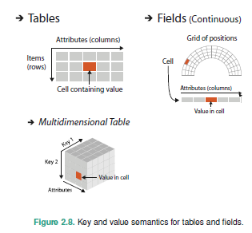
Semántica
Un sinónimo de atributo clave es un atributo independiente. Un sinónimo de atributo de valor es atributo dependiente. El lenguaje de independiente y dependiente es común en estadística.

Slide 31
Semántica
Tablas planas
Una tabla plana (flat table) tiene solo una clave, donde cada elemento corresponde a una fila de la tabla, y cualquier número de atributos con valor.
En este caso, la clave puede estar completamente implícita, donde es simplemente el índice de la fila. O puede ser explícito, donde está contenido dentro de la tabla como un atributo. En este caso, no debe haber valores duplicados dentro de ese atributo.
En las tablas, las claves pueden ser atributos categóricos u ordinales, pero los atributos cuantitativos generalmente no son adecuados como claves porque no hay nada que les impida tener los mismos valores para varios elementos.

Slide 32
Semántica
Por ejemplo, en la Tabla 2.1, Nombre es un atributo categórico que puede parecer una clave razonable al principio, pero la última línea muestra que dos personas tienen el mismo nombre, por lo que no es una buena opción.
La fruta favorita claramente no es una clave, a pesar de ser categórica, porque la pera aparece en dos filas diferentes.
El atributo cuantitativo de Age tiene muchos valores duplicados, al igual que el atributo ordinal de Size de camisa.
El primer atributo en esta tabla plana tiene un identificador único explícito que actúa como la clave. Este atributo clave podría ser ordinal, por ejemplo, si el orden en que se ingresaron las filas en la tabla captura información temporal interesante, o categórica si es simplemente tratado como un código único.

Slide 33
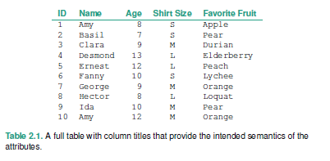
Semántica

Slide 34
Semántica
La Figura 2.9 muestra la tabla de donde cada atributo se colorea de acuerdo con su tipo.
No hay una clave explícita: incluso el atributo ID de pedido tiene duplicados, porque los pedidos consisten en varios artículos con diferentes tamaños de contenedor, por lo que no actúa como un identificador único.
Esta tabla es un ejemplo del uso de una clave implícita que es el número de fila dentro de la tabla.

Slide 35
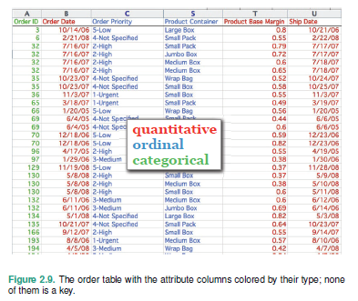
Semántica

Slide 36
Semántica
Tablas Multidimensionales
El caso más complejo es una tabla multidimensional, donde se requieren varias claves para buscar un elemento.
La combinación de todas las claves debe ser única para cada elemento. Por ejemplo, una tabla multidimensional común del dominio de biología tiene un gen como una clave y el tiempo como otra clave, de modo que el valor en cada celda es el nivel de actividad de un gen en un momento determinado.
La información sobre qué atributos son claves y cuáles son valores puede no estar disponible; en muchos casos, determinar qué atributos son claves independientes versus valores dependientes es el objetivo del proceso visual, en lugar de su punto de partida. En este caso, el resultado exitoso del análisis utilizando vis podría ser reestructurar una tabla plana en una tabla multidimensional más semánticamente significativa.

